Slide 1
Машинное обучение в задачах обработки естественного языка
Над проектом работали:
Волох Семен Михайлович
Моисеев Артём Александрович
Цыплаков Павел Максимович

Slide 2
План
Парсинг статей
Препроцессинг
Векторизация статей
Тематическое моделирование
Построение классификаторов
Оценка и выбор лучшей модели

Slide 3

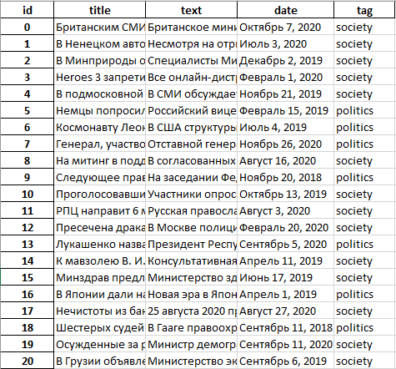
Парсинг статей
Результат парсинга
Источник: panorama.pub

Slide 4
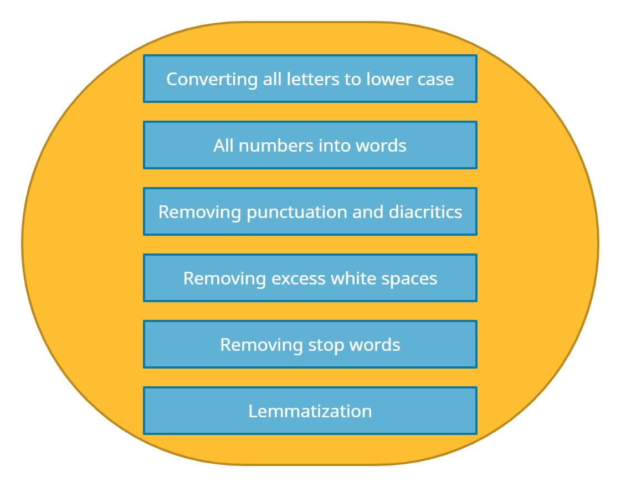
Препроцессинг

Slide 5
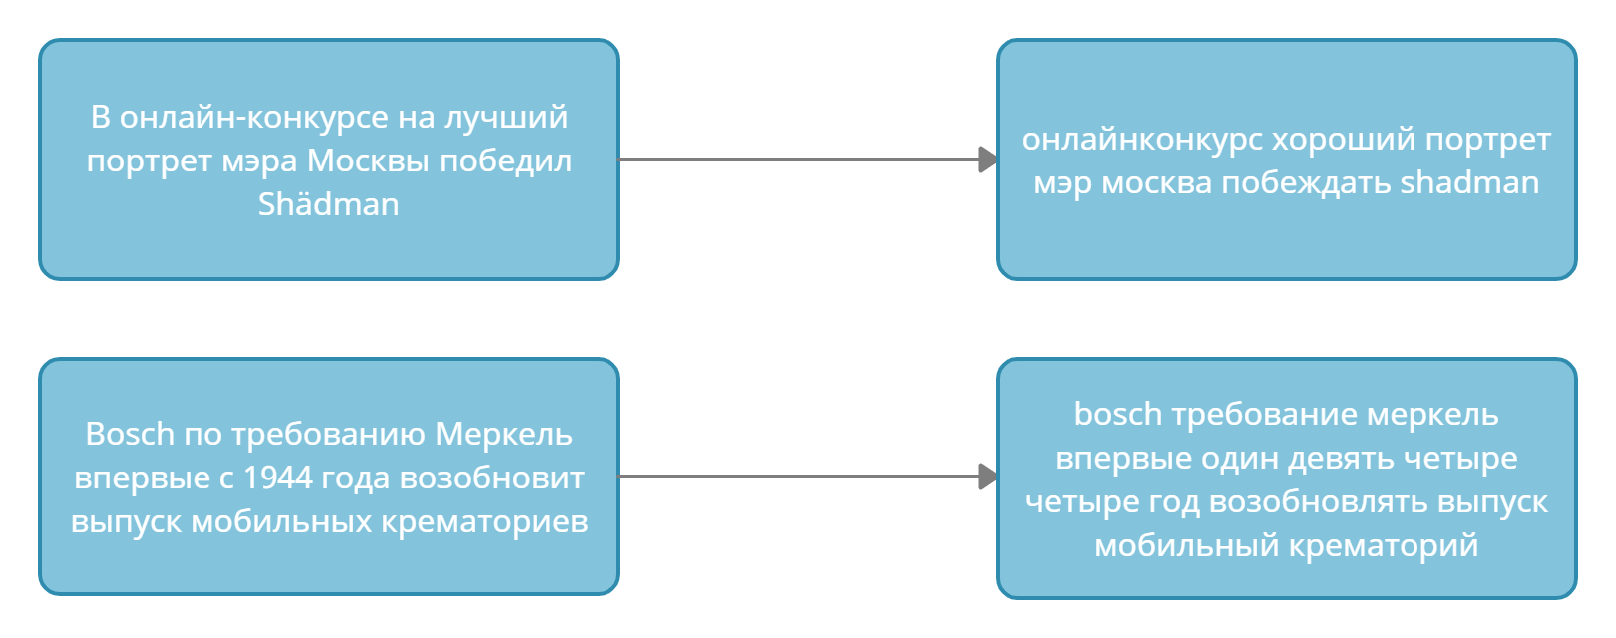
Препроцессинг. Пример

Slide 6
Векторизация статей
Bag of Words
TFIDF
Doc2Vec
Universal Sentence Encoder
SentenceBERT

Slide 7
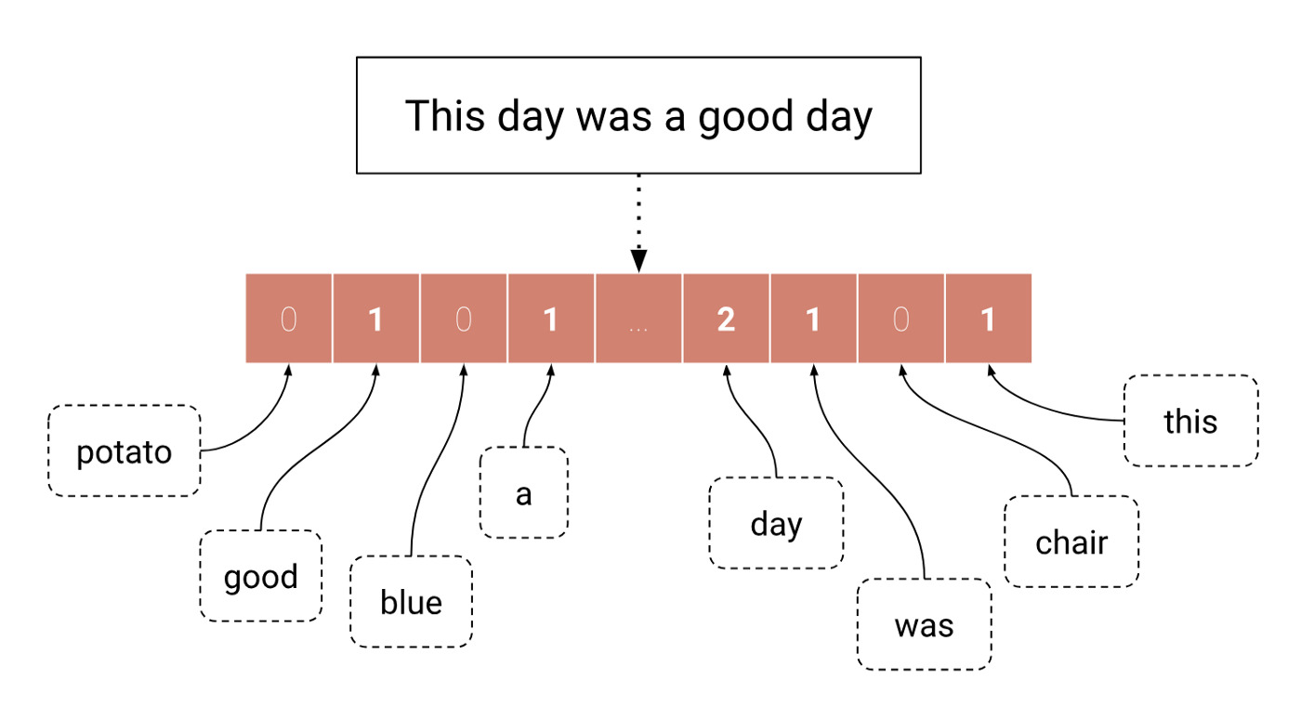
Векторизация статей. Bag of Words

Slide 8
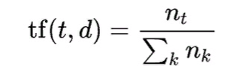


Векторизация статей. TFIDF
n_{t} – кол-во слов t в документе, сумма – общее кол-во слов
|D| - кол-во документов, знаменатель – кол-во документов из D, в которых встречается слово t
Пусть док-т d содержит 1000 слов. Слово «арбуз» содержится в 6 словах.
tf(«арбуз», d) = 0.006
Пусть данное слово содержится в 100 документах из 10000.
idf(«арбуз», D) = log (100) = 2
tf-idf(«арбуз», d, D) = 0.012

Slide 9
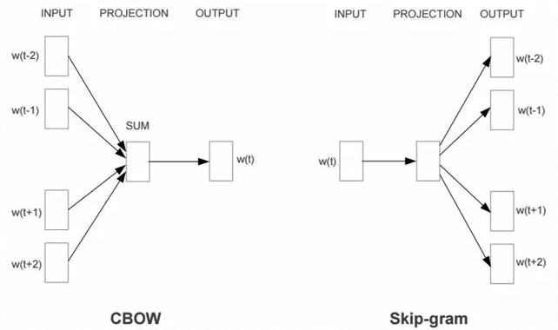
Векторизация статей. Doc2Vec

Slide 10
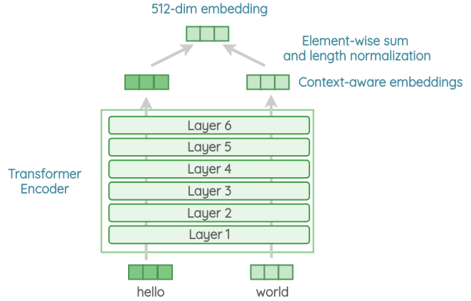
Векторизация статей. USE

Slide 11
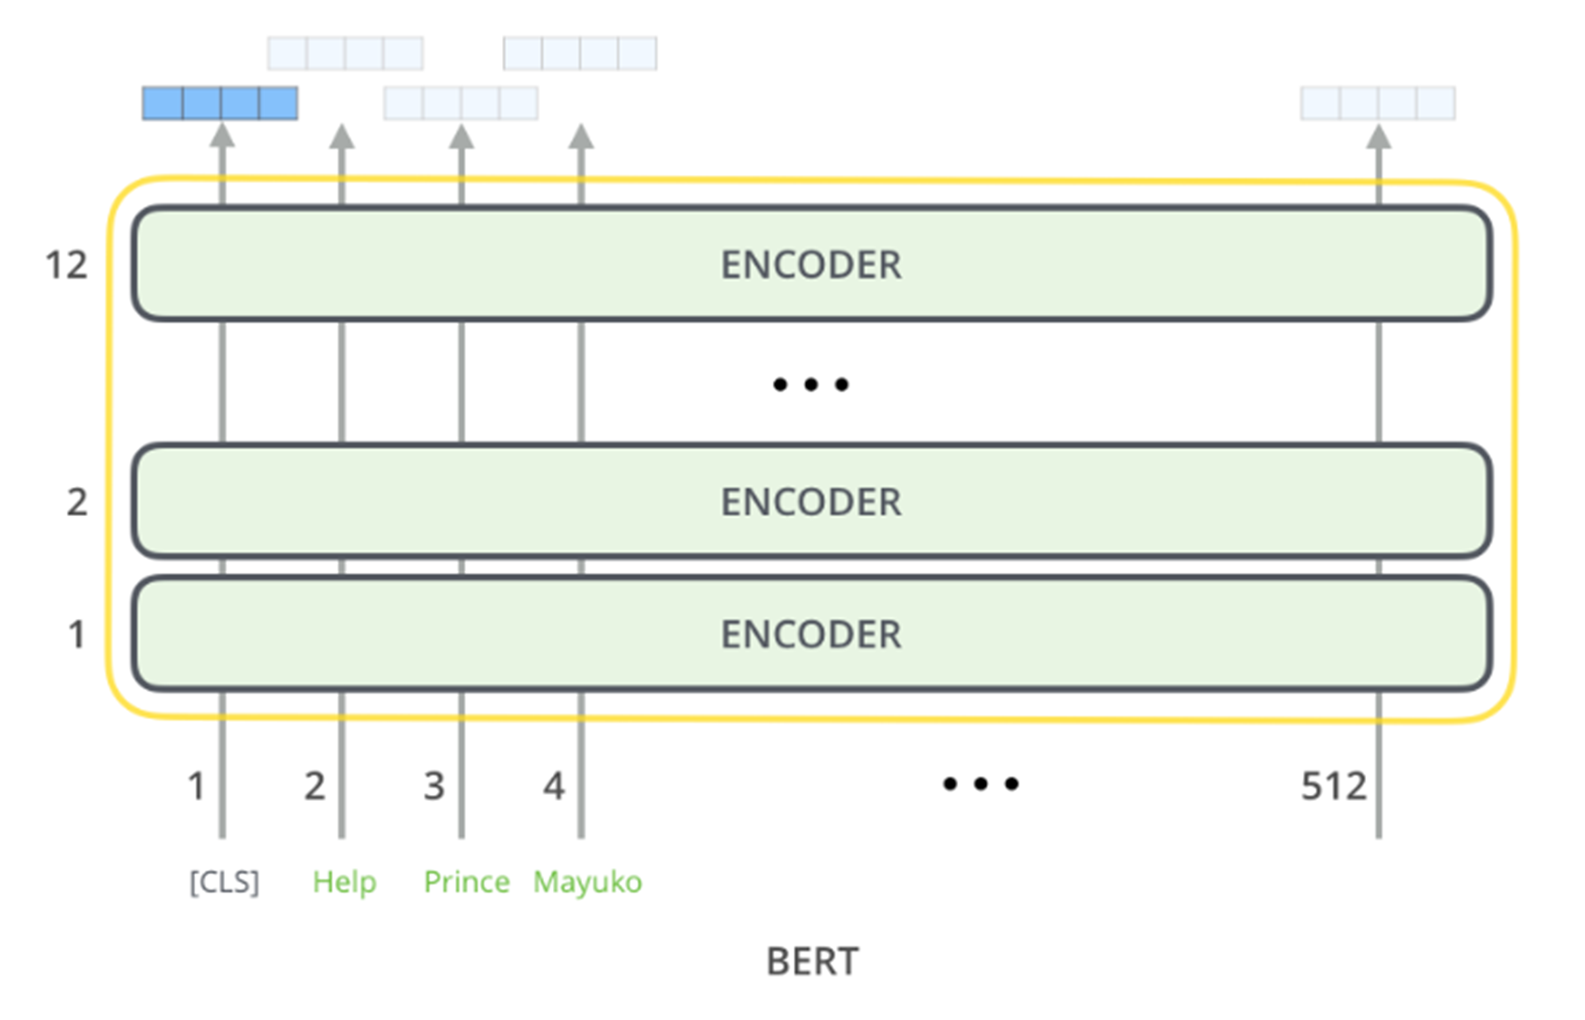
Векторизация статей. SentenceBERT

Slide 12
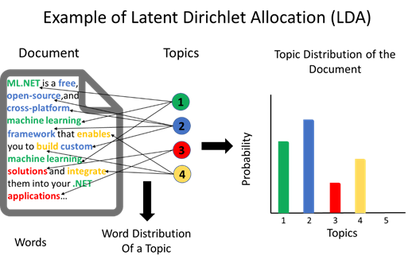
Тематическое моделирование. LDA

Slide 13
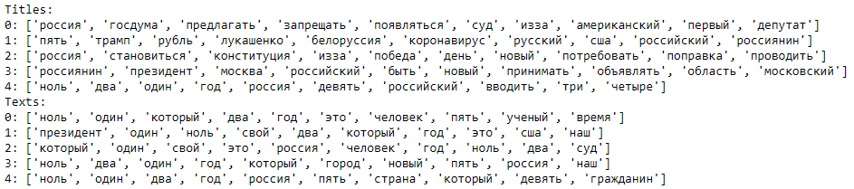


Тематическое моделирование. LDA

Slide 14
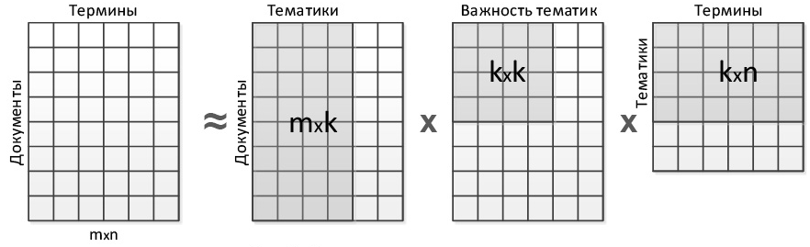
Тематическое моделирование. LSA

Slide 15

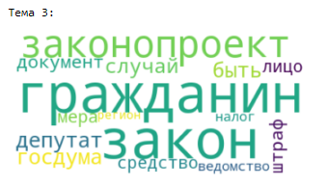
Тематическое моделирование. LSA

Slide 16
Построение классификаторов
KNN
AdaBoosting
SVM
GBM
Neural Networks

Slide 17
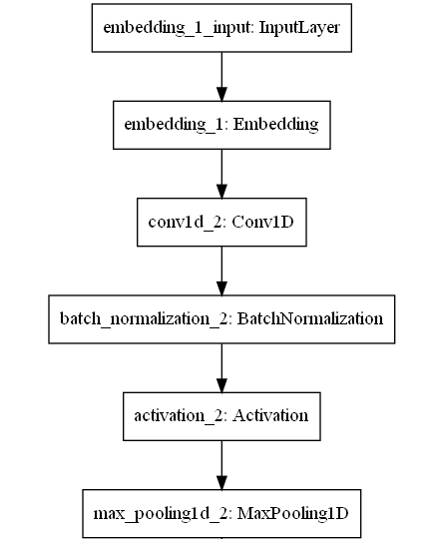
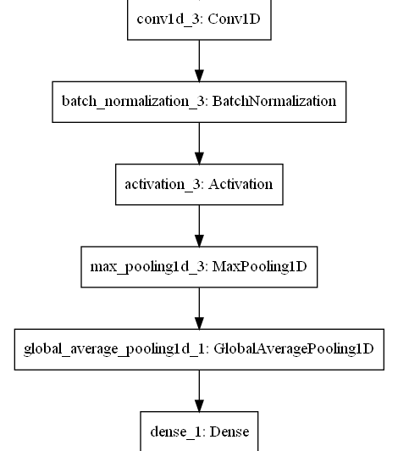
Построение классификаторов. Обучение нейронной сети. CNN

Slide 18
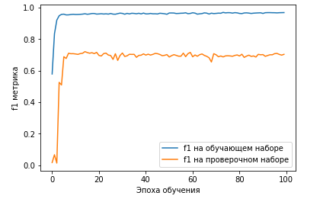
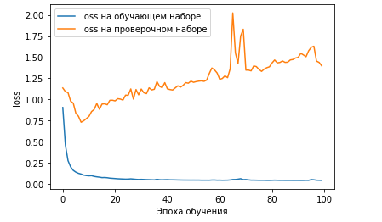
Построение классификаторов. Обучение нейронной сети. CNN
F1 на обучающем наборе: 0.733

Slide 19
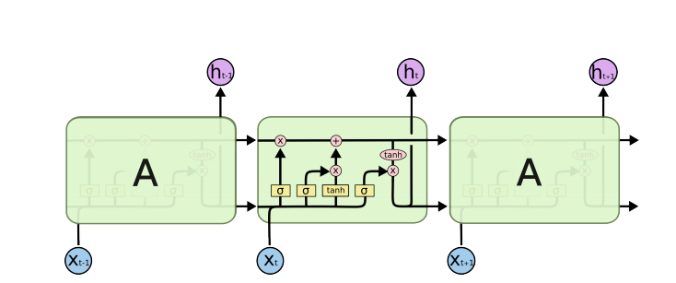
Построение классификаторов. Обучение нейронной сети. LSTM

Slide 20
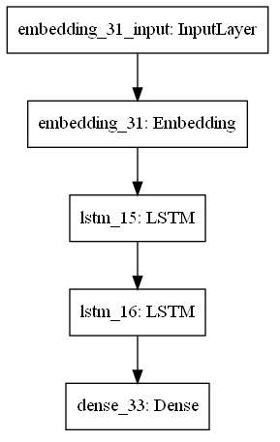
Построение классификаторов. Обучение нейронной сети. LSTM

Slide 21
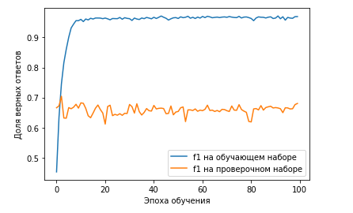
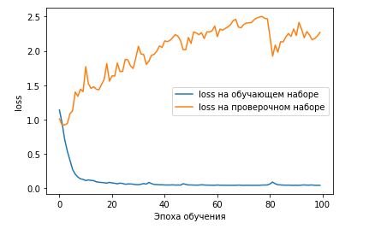
Построение классификаторов. Обучение нейронной сети. LSTM
F1 на тестовой выборке – 0,703

Slide 22
Результаты
Векторизация | KNN | AdaBoost | SVM | GBM
BoW | 0.516 | 0.609 | 0.701 | 0.658
Doc2Vec | 0.522 | 0.701 | 0.701 | 0.730
USE | 0.576 | 0.540 | 0.600 | 0.656
BERT | 0.503 | 0.484 | 0.520 | 0.492
TFIDF | 0.705 | 0.620 | 0.710 | 0.690
Convolutional Neural Network | LSTM
0.733 | 0.703

